Slide 1
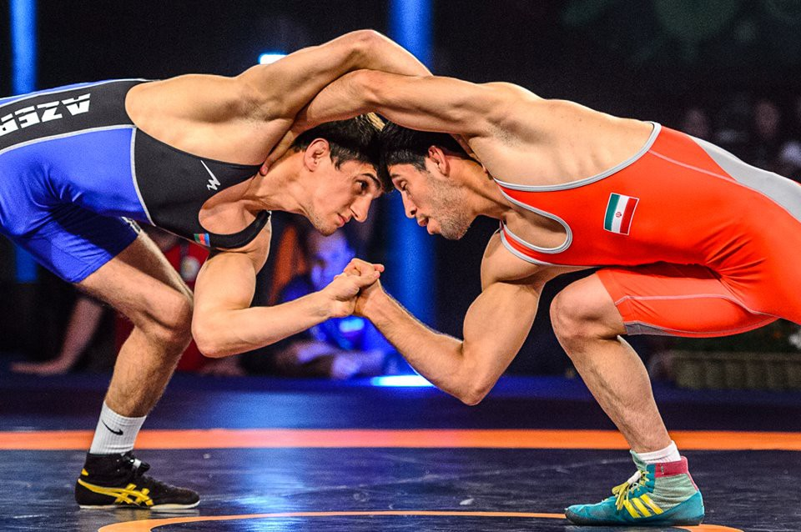
Борцы Осетии.
Подготовила Хубецова Маргарита.

Slide 2
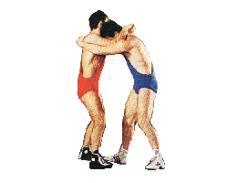
Борьба́ — единоборство, рукопашная схватка двух людей, в которой каждый старается осилить другого, свалив его с ног. Боре́ц — участник борьбы. Борцовская схватка может состояться как с практической целью (боевые действия, самооборона и т. п.), так и с состязательной целью...
Борьба - это один из древнейших видов единоборств. Видов борьбы большое количество. Но хотелось бы обсудить самые распространенные в России: вольная, греко-римская, дзюдо, самбо

Slide 3
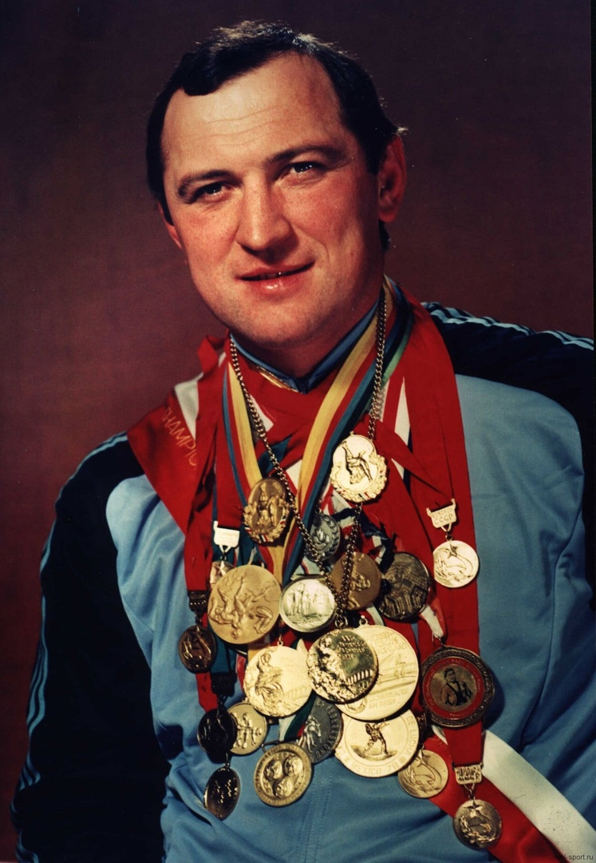
Сослан Андиев
Чемпион Олимпийских игр (1976, 1980) в супертяжёлом весе, первый осетин — олимпийский чемпион;
Чемпион мира (1973, 1975, 1977, 1978);
Обладатель Кубка мира (1973, 1976, 1981), серебряный призёр Кубка мира (1978, 1980);
Чемпион Европы (1974, 1975, 1982);
Серебряный призёр чемпионата мира (1974);
Чемпион СССР (1973, 1974, 1975, 1976, 1977, 1978, 1980);
Абсолютный чемпион СССР (1976);
Заслуженный мастер спорта СССР;
Заслуженный деятель культуры Северо-Осетинской АССР;
Заслуженный тренер РСФСР;
Заслуженный работник физической культуры РСФСР (20 декабря 1991 года) — за заслуги в развитии физической культуры и спорта^{[5]}

Slide 4
Награды
Орден Почёта (16 октября 2002 года) — за заслуги в развитии физической культуры и спорта, многолетний добросовестный труд^{[6]}
Орден Дружбы (22 января 1997 года) — за заслуги перед государством, большой вклад в укрепление дружбы и сотрудничества между народами, многолетнюю плодотворную деятельность в области культуры и искусства, высокие достижения в развитии физической культуры и спорта^{[7]}
Орден Трудового Красного Знамени (24 сентября 1980 года) — за высокие спортивные достижения и успехи в развитии физической культуры и спорта^{[8]};;
Орден Дружбы народов (10 сентября 1976 года) — за высокие спортивные достижения на соревнованиях XXI летних Олимпийских игр^{[9]};
Золотой орден Международной федерации спортивной борьбы (FILA);
Медаль «Во Славу Осетии».

Slide 5
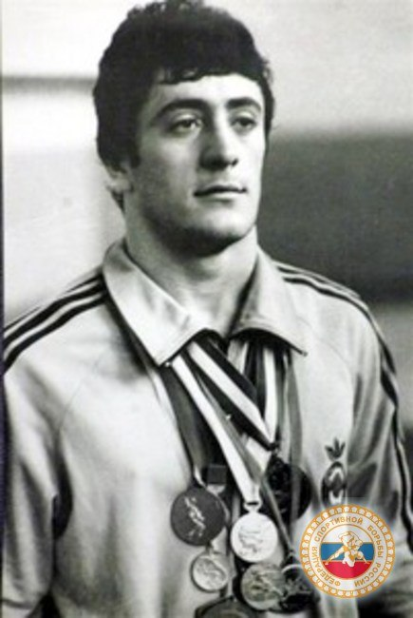
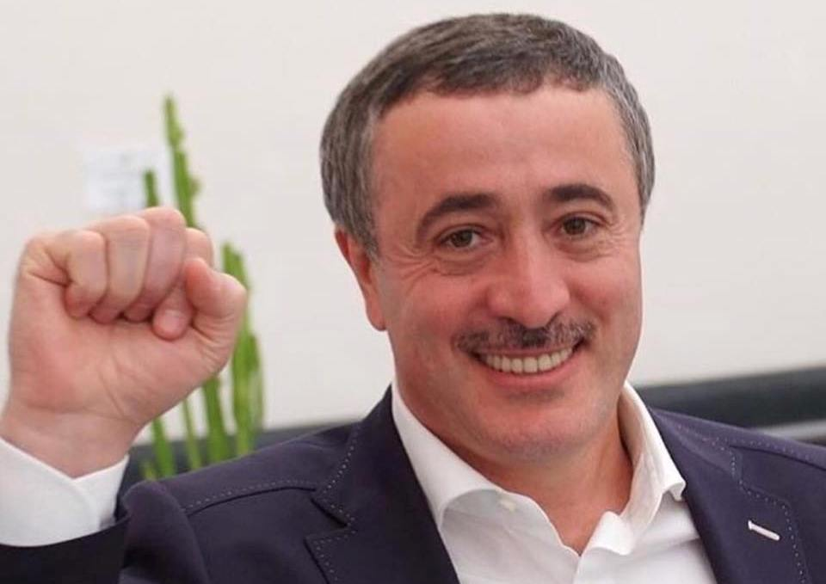
Спортивные достижения Арсен Фадзаев
Двукратный олимпийский чемпион (1988, 1992);
Шестикратный чемпион мира (1983, 1985, 1986, 1987, 1990, 1991);
Четырёхкратный чемпион Европы (1984, 1985, 1987, 1988);
Четырёхкратный чемпион СССР (1983, 1986, 1989, 1990);
Четырёхкратный обладатель Кубка мира (1983, 1985, 1986, 1989);
Победитель международных соревнований «Дружба-84»;
Победитель Спартакиады народов СССР 1983;
Победитель Игр «Доброй воли» 1986.

Slide 6
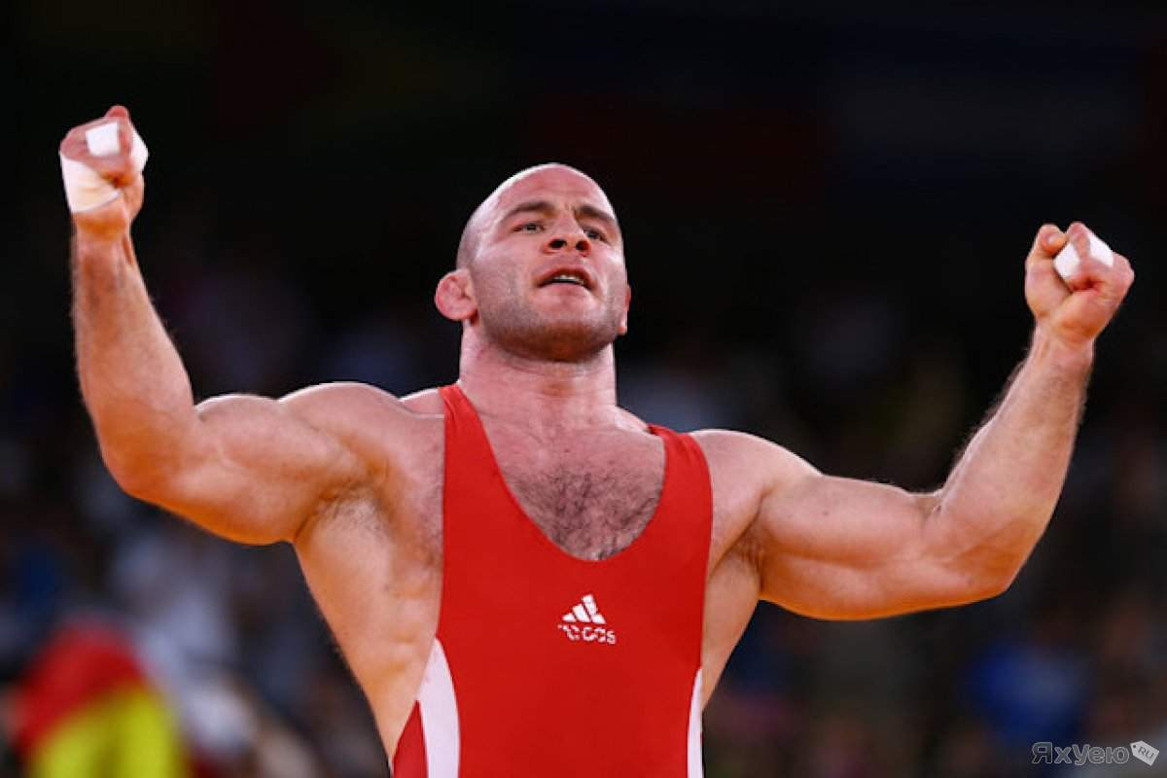
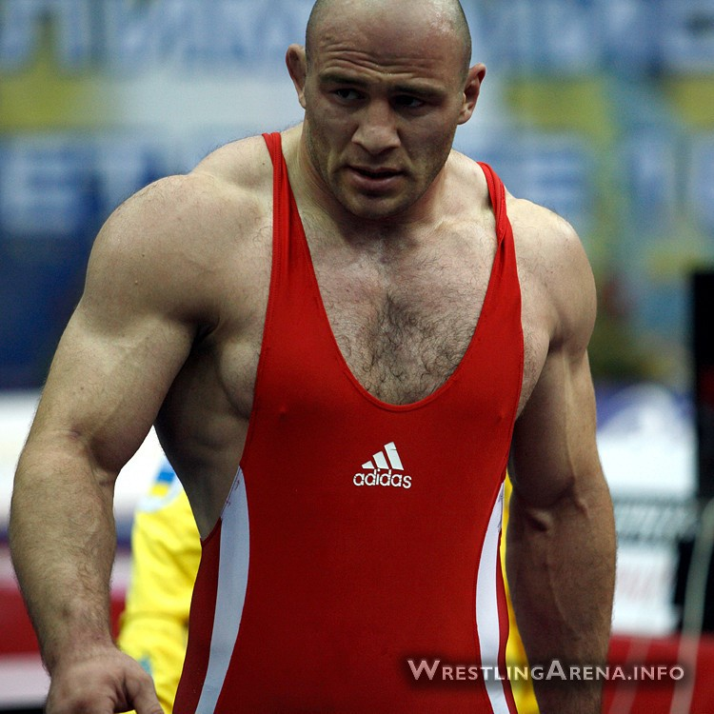
Спортивные достижения
Артур Таймазов
Олимпийский чемпион 2004
Серебряный призёр Олимпийских игр 2000 года в Сиднее;
Двукратный чемпион мира (2003, 2006);
Трёхкратный призёр чемпионатов мира (Серебро — 2001, 2010; Бронза — 2007);
Двукратный чемпион Азии (2000, 2011);
Трёхкратный победитель Азиатских игр (2002, 2006, 2010).

Slide 7
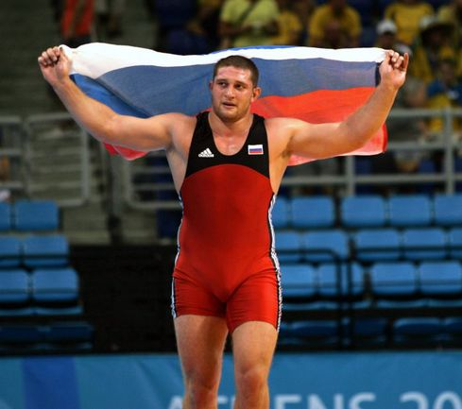
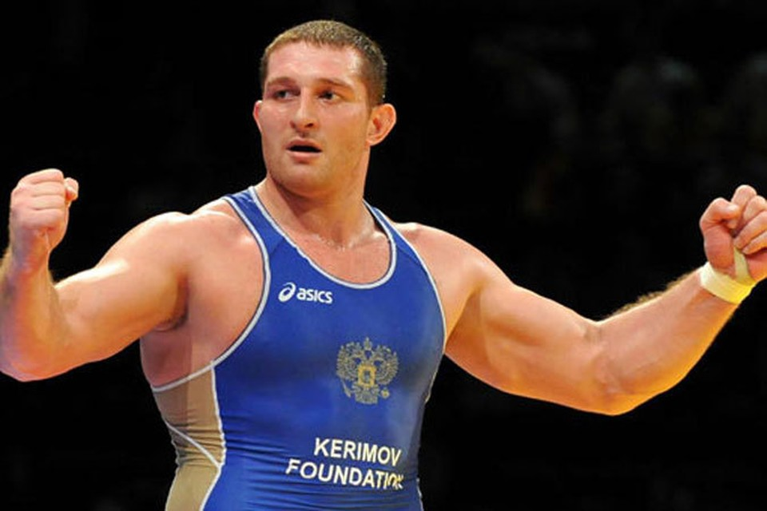
Спортивные достижения
Хасан Бароев
Олимпийский чемпион 2004 года
Двукратный чемпион мира (2003 и 2006)
Двукратный чемпион Европы (2007 и 2011)

Slide 8
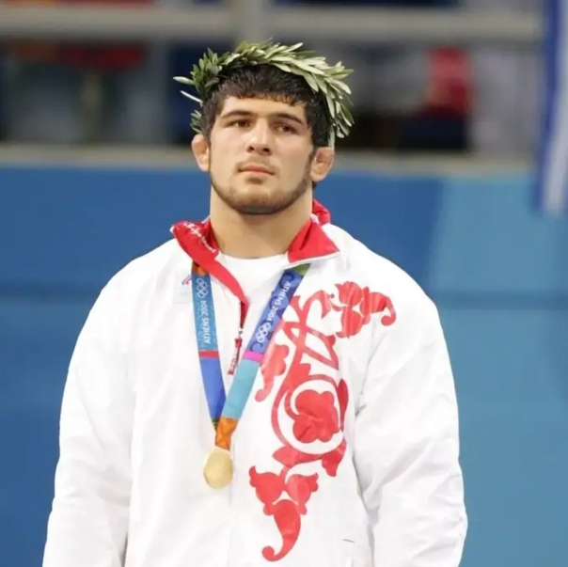
Спортивные достижения Хаджимурада Гацалова
Олимпийский чемпион в Афинах;
Пятикратный чемпион мира (2005, 2006, 2007, 2009, 2013);
Трёхкратный чемпион Европы (2003, 2004, 2006);
Трёхкратный обладатель Кубка мира (2002, 2004, 2007)
Восьмикратный чемпион России (2002, 2004, 2005, 2006, 2007, 2009, 2011, 2015)
Шестикратный призёр чемпионата России (2001, 2003, 2008, 2012 — Серебро; 2010, 2013 — Бронза);
Победитель международного турнира «Гран-при Иван Ярыгин» (2004);
Трижды призёр международного турнира «Гран-при Иван Ярыгин» (2002, 2008 — Серебро; 2001 — Бронза);

Slide 9
Победитель всероссийского турнира на призы Сослана Андиева (2002)^{[1]};
Победитель всероссийского турнира памяти Олега Наниева (2003)^{[2]};
Победитель международного турнира в Ницце (2003)^{[3]};
Победитель международного турнира в Мадриде (2004)^{[4]};
Победитель кубка европейских чемпионов в Москве (2004)^{[5]};
Обладатель кубка Независимости в Узбекистане (2006)^{[6]};
Обладатель командного кубка ЦСКА в Москве (2007)^{[7]}
Победитель абсолютного чемпионата FILA (2008)^{[8]}
Победитель мемориала Циолковского в Варшаве (2009)^{[9]}
Победитель международного турнира в Киеве (2010)^{[10]}

Slide 10
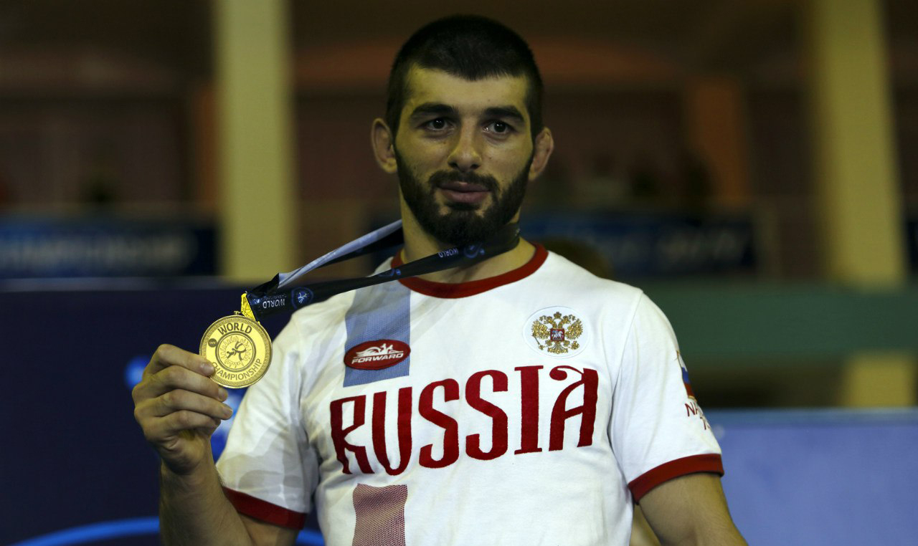
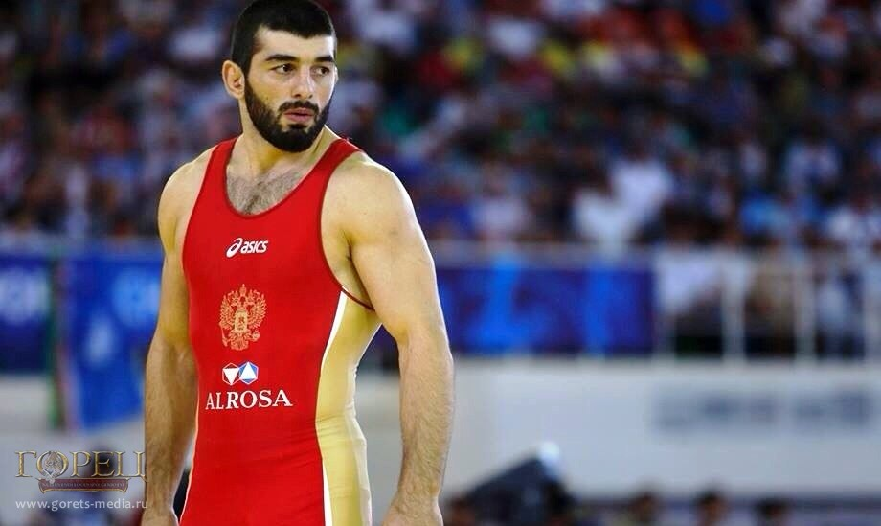
Спортивные достижения
Хетага Цаболова
• Чемпионат России по вольной борьбе 2020 года — второе место ;
• Чемпионат России по вольной борьбе 2019 года — второе место ;
• Чемпионат России по вольной борьбе 2018 года — второе место ;
• Чемпионат России по вольной борьбе 2017 года — первое место ;
• Чемпионат мира по борьбе 2014 года — первое место ;
• Чемпионат России по вольной борьбе 2014 года — первое место;
• 2 место на Гран-при Иван Ярыгин (2012);
• 3 место на Гран-при Иван Ярыгин (2014);
• 3 место на Гран-при Иван Ярыгин (2020)
• Победитель первенства России среди юниоров (2011);
• Победитель первенства мира среди юниоров (2011).

Slide 11
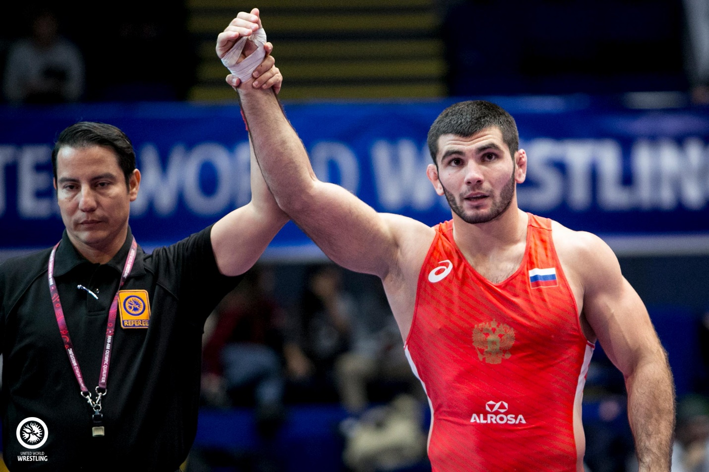
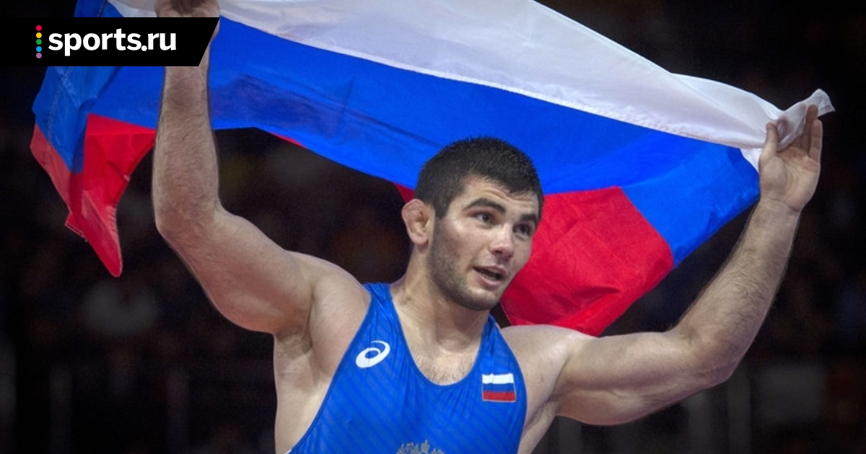
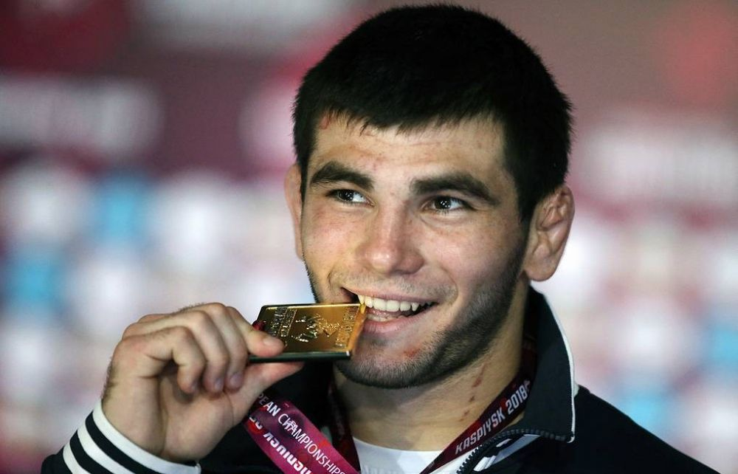
Спортивные достижения Артур Найфонов
Чемпион Первенство России, 21—23 апреля 2017, Владикавказ: (84 кг).
Чемпион Первенство мира среди юниоров, 1 августа 2017, Тампере (Финляндия): (84 кг).
Чемпион Международного турнира по вольной борьбе на призы серебряного призёра Олимпиады-88 Степана Саргисяна, 7—8 октября 2017, Армения: (86 кг).
Бронзовый призер XIV Международного турнира по вольной борьбе на призы вице-президента Федерации спортивной борьбы России В. Н. Семёнова, 26—30 октября 2017, Нефтеюганск: (86 кг).
Чемпион 56 Международного турнира Дан Колов и Никола Петрова, 22—25 марта 2018, Болгария: (86 кг).
Чемпион 1 Международного турнира по вольной борьбе «Aланы», 18—19 ноября 2018, Владикавказ: (86 кг).
Бронзовый призер Международного турнира Гран-при «Иван Ярыгин», 26—28 января 2018, Красноярск: (86 кг).
Серебряный призер Чемпионата России по вольной борьбе, 2-6 августа 2018, Одинцово: (86 кг).
Чемпион России по вольной борьбе, 4-8 июля 2019, Сочи: (86 кг).
Серебряный призер Чемпионата России по вольной борьбе, 15-18 октября 2020, Наро-Форминск: (86 кг).

Slide 12
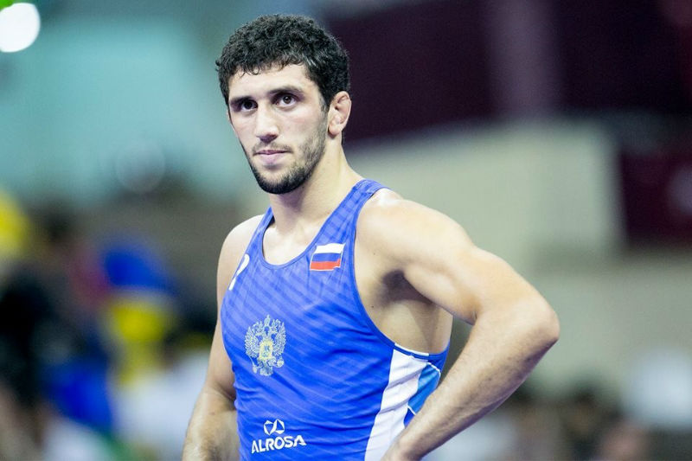
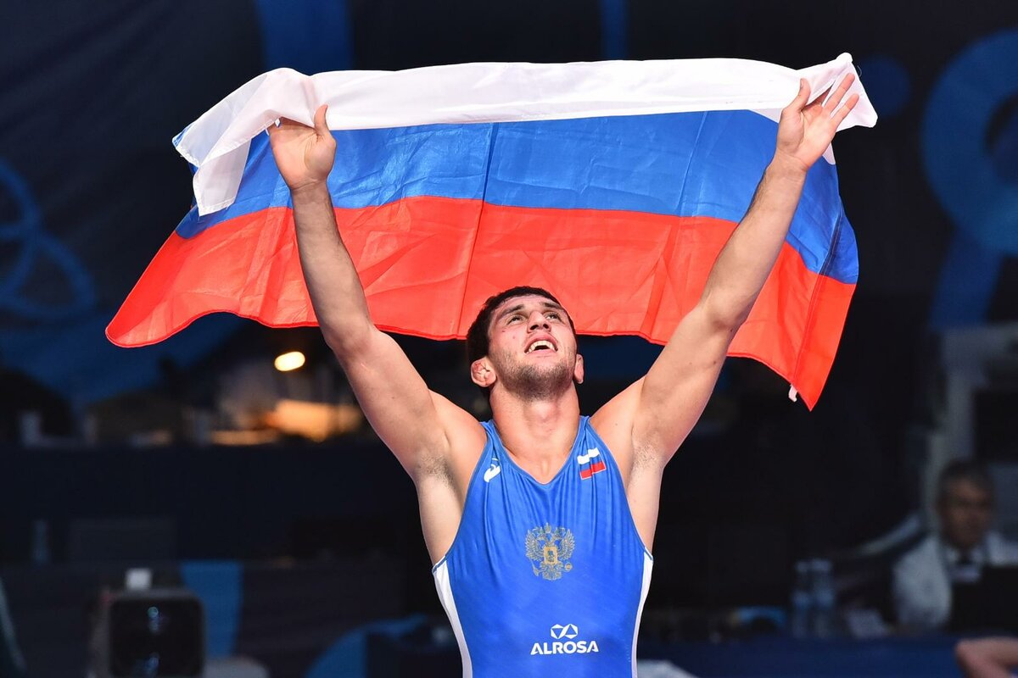
Спортивные достижения
Заурбека Сидакова
•Бронзовый призер Чемпионата России по вольной борьбе 2020 года;
•Чемпион мира по вольной борьбе 2019 года;
•Чемпион Кубка мира 2019 года;
•Чемпион на Гран-При Ивана Ярыгина 2019 года;
•Чемпион мира по вольной борьбе 2018 года;
• Чемпион России по вольной борьбе 2018 года;
• Серебряный призер Гран-При Ивана Ярыгина 2018 года;
•Серебряный призер Гран-При Ивана Ярыгина 2017 года;
•Чемпион России по вольной борьбе 2016 года;
• Чемпион на Гран-При Ивана Ярыгина 2016 года;
•Бронзовый призер на Гран-При Ивана Ярыгина 2015 года.

Slide 13
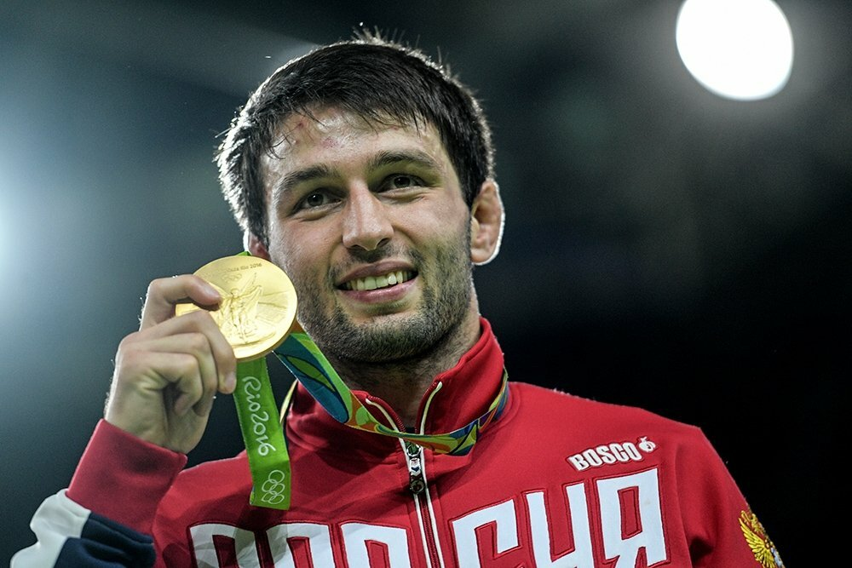
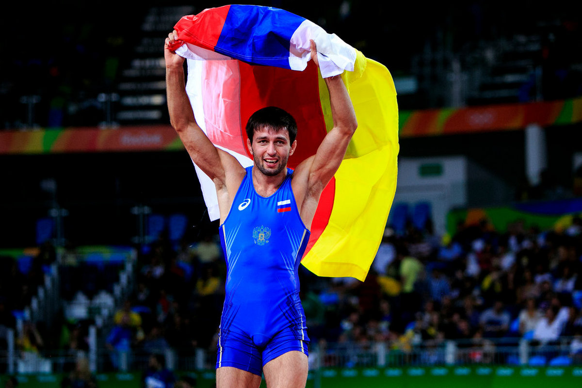
Спортивные достижения Сослана Рамонова
Олимпийский чемпион (2016);
Чемпион мира (2014);
Бронзовый призёр чемпионата мира (2015);
Двукратный чемпион России (2014, 2016);
Двукратный вице-чемпион России (2013, 2015);
Бронзовый призёр чемпионата России (2012);
Двукратный серебряный призёр Кубка мира (2013, 2014);
Трёхкратный победитель Кубка Европейских наций (2011, 2012, 2013)
Серебряный призёр Кубка Рамзана Кадырова (2012);

Slide 14
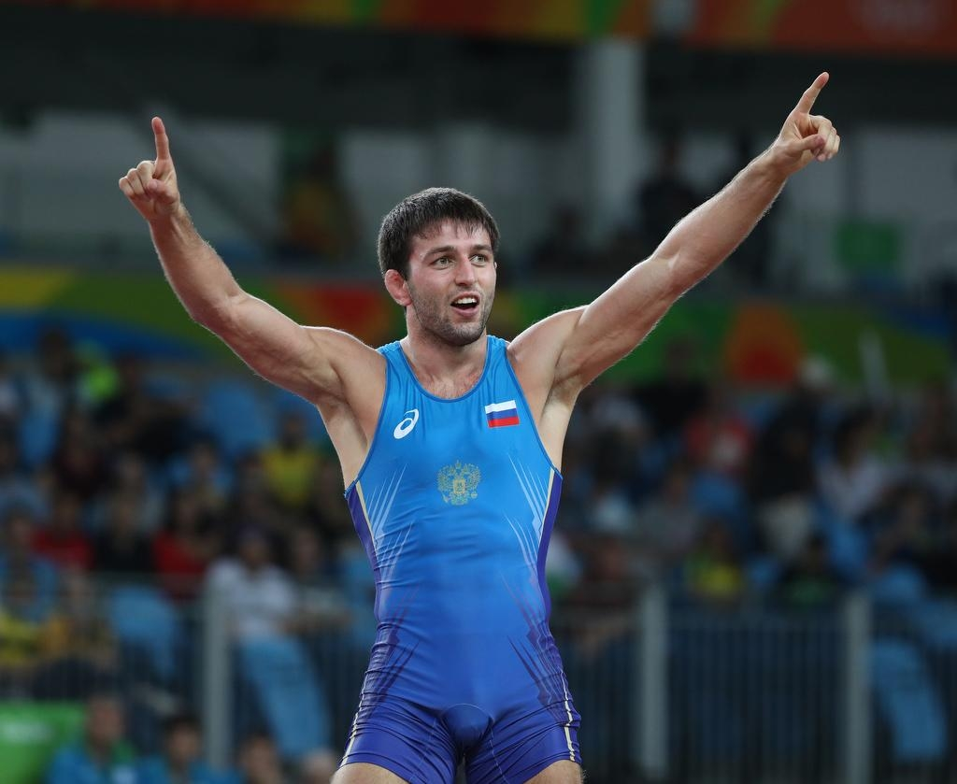
Двукратный победитель международного турнира «Вацлав Циолковский» (2011, 2014);
Бронзовый призёр международного турнира «Вацлав Циолковский» (2015);
Победитель всероссийского турнира памяти Шевалье Нусуева (2013,2015,2017);
Победитель всероссийского турнира на призы Сослана Андиева (2007);
Серебряный призёр международного турнира «Гран-при Киев» (2009);
Двукратный чемпион Европы среди кадетов (2007, 2008). Чемпион мира среди военнослужащих 2017 года.

Slide 15
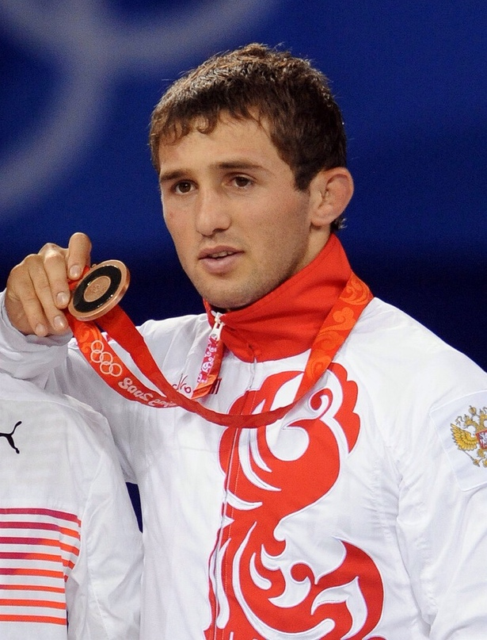
Спортивные достижения
Бронзовый призёр Олимпийских игр в Пекине;
Четырёхкратный чемпион мира (2007, 2009, 2010, 2011);
Серебряный призёр чемпионата мира (2006);
Чемпион Европы (2007);
Двукратный обладатель кубка мира (2010, 2011);
Двукратный призёр кубка мира (2006 — Серебро; 2009 — Бронза);
Пятикратный чемпион России (2006, 2009, 2010, 2011, 2012);
Двукратный победитель международного турнира «Гран-при Иван Ярыгин» (2007, 2008).

Slide 16
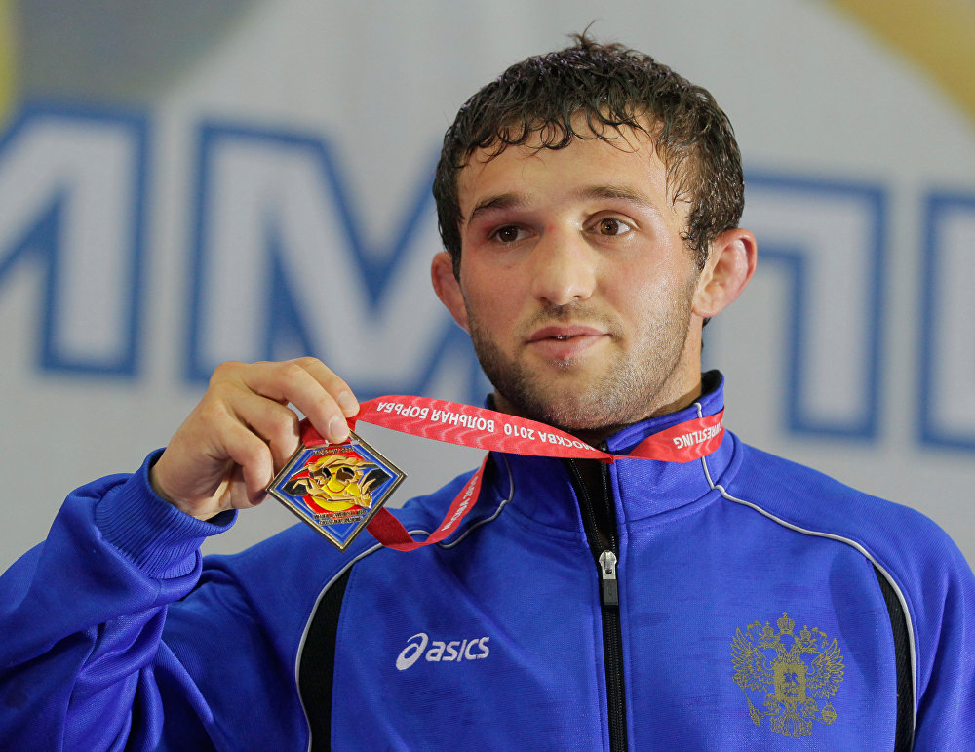
Награды
Медаль ордена «За заслуги перед Отечеством» I степени (13 августа 2012 года) — за большой вклад в развитие физической культуры и спорта, высокие спортивные достижения на Играх XXX Олимпиады 2012 года в городе Лондоне (Великобритания)^{[7]};
Медаль ордена «За заслуги перед Отечеством» II степени (2 августа 2009 года) — за большой вклад в развитие физической культуры и спорта, высокие спортивные достижения на Играх XXIX Олимпиады 2008 года в Пекине^{[8]};
Заслуженный мастер спорта России;
Мастер спорта России международного класса.

Slide 17
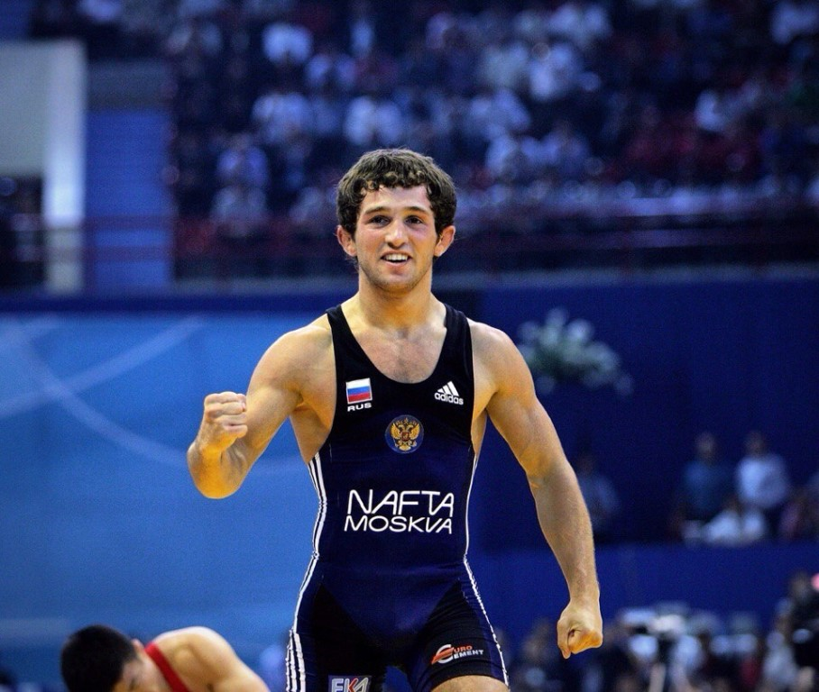
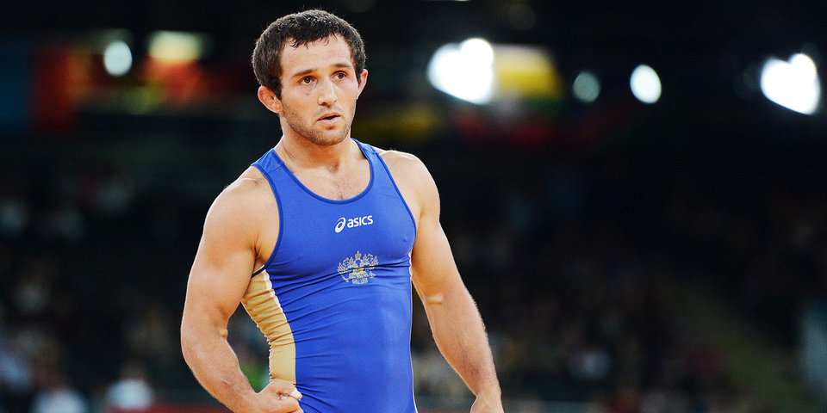
Общественное признание.
Почётный гражданин города Беслан.
14 августа 2014 года переулок Церетели в городе Беслан, был переименован в переулок Бесика Кудухова.
Посмертно введен в Зал славы Международной федерации объединенных стилей борьбы.
В районном центре поселка городского типа Ленингор, Южная Осетия, в честь Бесика Кудухова названа центральная улица.
В Краснодаре проводится ежегодный турнир памяти Бесика Кудухова

